Slide 1
স্বাগতম

Slide 2
শিক্ষক পরিচিতি
মোঃ মাছুম বিল্লাহ
সহকারী শিক্ষক ( গণিত)
সরকারি দৌলতপুর মুহসিন মাধ্যমিক বিদ্যালয়,
দৌলতপুর ,খুলনা ।

Slide 3
পাঠ পরিচিতিঃ
শ্রেণিঃ অষ্টম
বিষয়ঃ গণিত
অধ্যায়ঃ চতুর্থ
সময়ঃ ৪৫ মিনিট

Slide 4
নিচের ছবিটি লক্ষ্য করো---
A
B
পাশের চিত্রে বর্গের একবাহুর দৈর্ঘ্য AB= 5 একক হয় তাহলে ${AB}^{2}$= কত ?
${AB}^{2}$= 25 বর্গ একক ।
${AB}^{2} দ্বারা কী বুঝায় ?$
AB বাহুর বর্গ ।
বর্গের ছবি।

Slide 5
বাম পাশের রাশিগুলোর সাথে ডান পাশের মিল করঃ
a+ b
দ্বিপদী রাশির বর্গ
x + y + z
ত্রিপদী রাশির বর্গ
${( a+b )}^{2}$
ত্রিপদী রাশি
দ্বিপদী রাশি
$${( a+b+c )}^{2}$$

Slide 6
আজকের পাঠ
“দ্বিপদী ও ত্রিপদী রাশির বর্গ নির্ণয়”

Slide 7
এ পাঠ শেষে শিক্ষার্থীরা--
দ্বিপদী রাশির বর্গ নির্ণয় করতে পারবে।
ত্রিপদী রাশির বর্গ নির্ণয় করতে পারবে।
দ্বিপদী রাশির বর্গের সূত্র প্রয়োগ করে মান
নির্ণয় করতে পারবে ।

Slide 8
a+b
${( a+b )}^{2}$ এর জ্যামিতিক ব্যাখ্যা ।
a
b
a + b
ab
$$a^{2}$$
ab
$$a^{2}$$
a
a
a
বর্গ
a
b
$$b^{2}$$
ab
$$b^{2}$$
ab
b
b
b
${(a+b)}^{2}$=
+
+
+
a
b
=$a^{2}+2ab+b^{2}$

Slide 9
a+b+c
a
b
c
${( a+b+c)}^{2}$এর জ্যামিতিক ব্যাখ্যা ।
a
$$a^{2}$$
ab
ac
a
ক্ষেত্রফল
$${(a+b+c)}^{2}=a^{2}+ab+ac+ab+b^{2}+bc+ac+bc+c^{2}$$
=$a^{2}+b^{2}+c^{2}+2ab+$
$2bc+2ac$
b
ab
$$b^{2}$$
bc
b
c
ac
bc
c
$$c^{2}$$
a
b
c

Slide 10
একক কাজঃ
সূত্রের সাহায্যে নিচের দ্বিপদী রাশি গুলোর
বর্গ নির্ণয় করো।
১) 7p+2q
২) $x^{3}+xy$

Slide 11
জোড়ায় কাজঃ
সূত্রের সাহায্যে নিচের ত্রিপদী রাশি গুলোর
বর্গ নির্ণয় করো।
১) ax+by+2
২)${ a}^{2}+b+c^{2}$

Slide 12
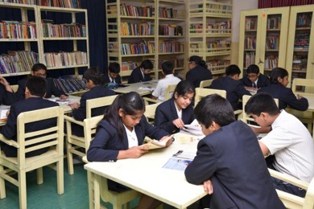
দলগত কাজঃ
## 3x + 2y রাশিটির বর্গ জ্যামিতিক চিত্রের সাহায্যে নির্ণয় করো।

Slide 13
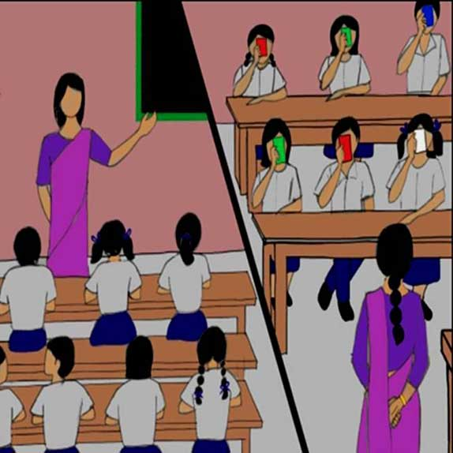
মূল্যায়নঃ
০১। একটি বীজগাণিতিক দ্বিপদী রাশির উদাহরণ বলো।
০২। ${(x+2y)}^{2}$ রাশিটিতে xy এর সহগ কত ?
০৩। ${(x+y+z)}^{2}$ = কত? ?

Slide 14
বাড়ীর কাজঃ
০১। x+2y+5z রাশিটির বর্গ নির্ণয় করো।
০২। $a^{2}+b^{2}=5, ab=1$ হলে ${(a+b)}^{2}$
এর মান নির্ণয় কর।

Slide 15
ধন্যবাদ

